Slide 1
TEMA:
SISTEMA ENDOCRINO

Slide 2
Dr. Jaime Valenti Pérez
Profesor Titular
ICBP “Victoria de Girón”

Slide 3
OBJETIVOS:
Explicar las características morfofuncionales de los órganos del Sistema Endocrino, aplicando el plan estructural de órgano macizo, utilizando esquemas fotomicrografías y láminas histológicas en situaciones problémicas conocidas o nuevas.

Slide 4
SUMARIO:
A. COMPONENTES Y FUNCIONES GENERALES DEL SISTEMA ENDOCRINO.
B. HIPÓFISIS: ESTRUCTURA HISTOLÓGICA Y FUNCIONES. RELACIONES CON EL HIPOTÁLAMO Y CON OTRAS GLÁNDULAS ENDOCRINAS.
C. TIROIDES: CARACTERÍSTICAS MORFOFUNCIONALES.
D. PARATIROIDES: ESTRUCTURA HISTOLÓGICAY FUNCIÓN.
E. GLÁNDULAS SUPRARRENALES: CARACTERÍSTICAS MORFOFUNCIONALES DE LA CORTEZA Y LA MÉDULA.
F. ISLOTES PANCREÁTICOS: CARACTERÍSTICAS MORFOFUNCIONALES.
G. GLÁNDULA PINEAL: CARACTERÍSTICAS MORFOFUNCIONALES GENERALES.

Slide 5
Hipófisis
Tiroides
Paratiroides
Suprarrenales
Pineal
GLÁNDULAS ENDOCRINAS
GRUPOS CELULARES EN OTRAS GLÁNDULAS
CÉLULAS AISLADAS
SISTEMA ENDOCRINO
Islotes pancreáticos
Gónadas
Células enteroendocrinas

Slide 6
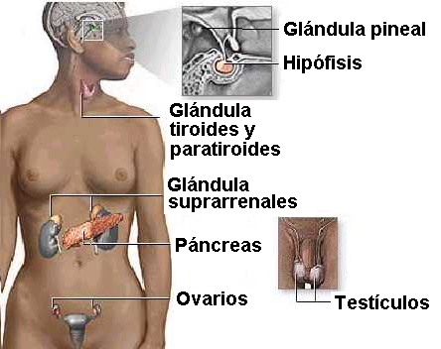

Slide 7
Hipofisarias Insulina Calcitonina Somatostatina
PROTEÍCAS
ESTEROIDEAS
DERIVADAS DE AMINOÁCIDOS
Glucocorticoides Mineralocorticoides Sexuales Sexoesteroides
HORMONAS
Hormonas tiroideas Catecolaminas Serotonima

Slide 8
Pars distalis (Lóbulo anterior)
Pas tuberalis
Pars intermedia
Adenohipófisis
Neurohipófisis
HIPÓFISIS
Lóbulo posterior
Pars nerviosa
Tallo infundibular
Eminencia media

Slide 9
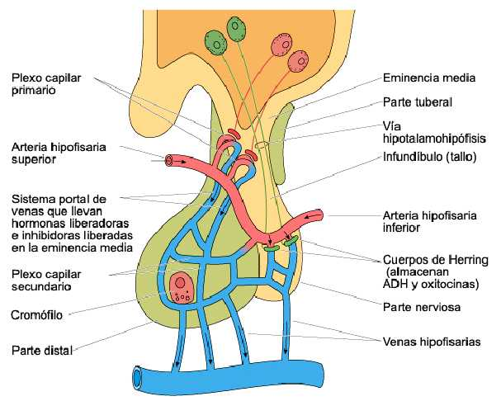

Slide 10
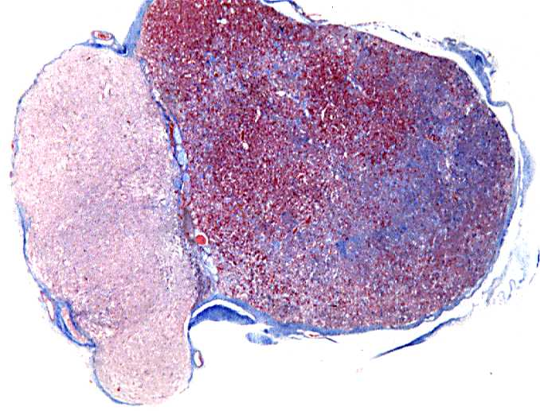

Slide 11
Somatotrópicas (GH)
Mamotrópicas (Prolactina)
Acidófilas
Basófilas
Células cromófilas
Células cromófobas
FSH LH
Gonadotrópicas
Tirotrópicas (TSH)
Adenocorticótropicas (ACTH)
PARS DISTALIS

Slide 12
CÉLULAS ACIDÓFILAS:
Se tiñen con el anaranjado G Gránulos de 350 - 400 nm Producen la hormona del crecimiento Actúa mediante somatomedinas Su exceso produce: Gigantismo en el niño o adolescente Acromegalia en el adulto Su defecto: Enanismo hipofisario Factor liberador hipotalámico: SRH Factor inhibidor hipotalámico: somatostatina
SOMATOTRÓPICAS (GH)
Se tiñen con azocarmín Gránulos de 200 nm (600 en el embarazo) Estimula el crecimiento y función de las glándulas mamarias (en sinergia con estrógenos y progesterona) Su exceso causa galactorrea y amenorrea Factor liberador hipotalámico: PRH Factor inhibidor hipotalámico: PIH
MAMOTRÓPICAS (Prolactina)

Slide 13
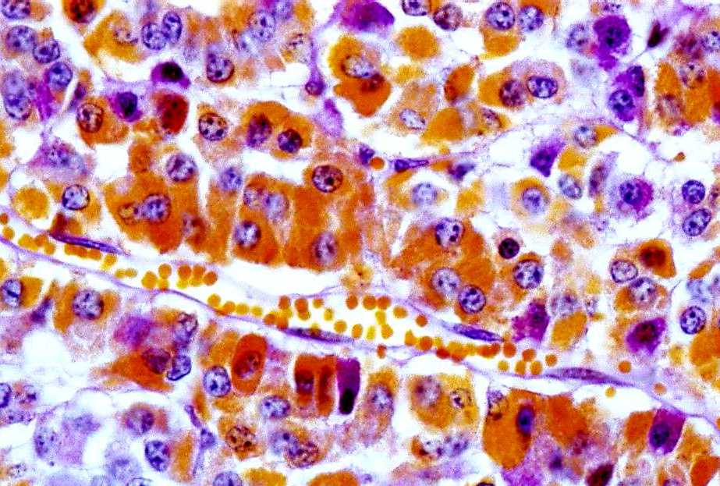

Slide 14
CÉLULAS BASÓFILAS:
GONADOTRÓPICAS
Son las células más grandes de la adenohipófisis Se tiñen con el azul de anilina y son PAS positivas Sus gránulos son de 250 - 400 nm Muestran una imagen negativa del aparato de Golgi Segregan FSH estimulante del desarrollo de los folículos ováricos y la espermatogénesis en el varón Factor liberador hipotalámico: GnRH Segregan LH estimulante del cuerpo amarillo y de las células de Leydig en el hombre
TIROTRÓPICAS
Se tiñen con azul de anilina, PAS y paraldehído tionina Sus gránulos son los más pequeños 120 - 200 nm Segregan TSH que estimula la síntesis y secreción de las hormonas tiroideas Factor liberador hipotalámico: TRH Su exceso causa hipertiroidismo Su defecto provoca: cretinismo en la infancia, y mixedema en el adulto,

Slide 15
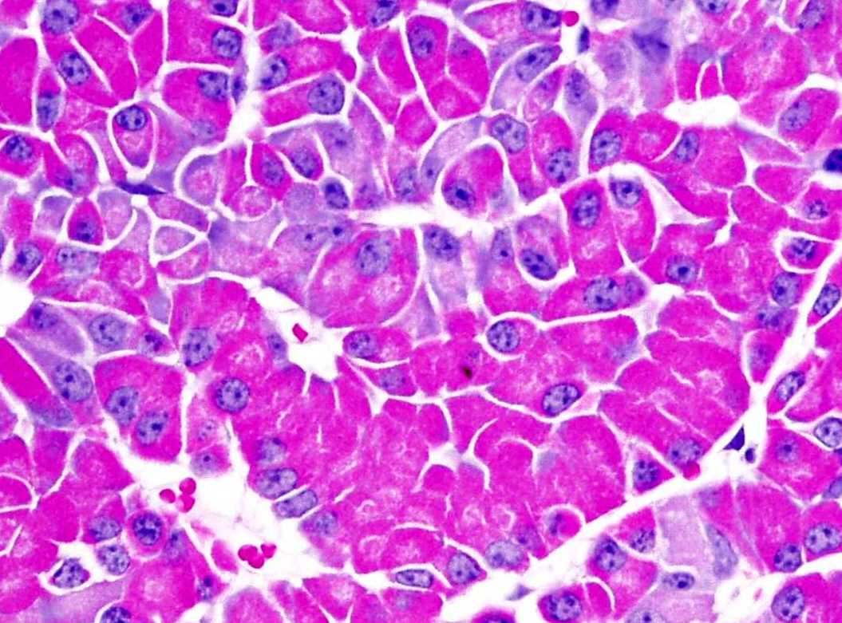

Slide 16
ADENOCORTICOTRÓPICAS:
Son poligonales, con núcleo esférico y excéntrico Se tiñen con azul de anilina, y con la técnica de PAS Sus gránulos son los más grandes 400 - 550 nm Segregan ACTH que estimula la corteza suprarrenal Factor liberador hipotalámico: CRH
Envuelve el tallo infundibular Cordones de células sin gránulos Algunas células acidófilas y basófilas Puede presentar folículos pequeños Actualmente se desconoce su función
PARS TUBERALIS

Slide 17
Es rudimentaria en el humano No se observa la hendidura hipofisaria En su lugar hay folículos de epitelio cúbico con coloide en su interior (quistes de Ratke) Células basófilas Produce la MSH, intermedina, melanotrópica Su efecto en el humano es poco conocido, pudiera estimular la liberación de prolactina
PARS INTERMEDIA

Slide 18
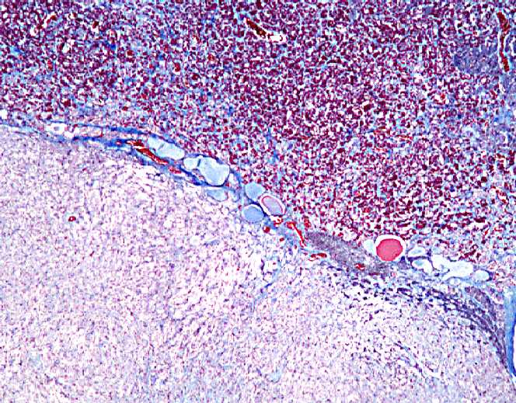

Slide 19
NEUROHIPÓFISIS
Formada por tejido nervioso Fibras amielínicas del haz hipotalámico-neurohipofisario Originado en los núcleos supraópticos y paraventriculares del hipotálamo Gran cantidad de células gliales: pituicitos Gránulos de neurosecreción 100 - 200 nm Acúmulos de neurosecreción denominados cuerpos de Herring Se tiñen con hematoxilina- alumbre de cromo Contienen ADH (hormona antidiurética) y oxitocina La ADH actúa sobre los tubos colectores La oxitocina provoca la contracción del útero y de las células mioepiteliales de las glándulas mamarias

Slide 20
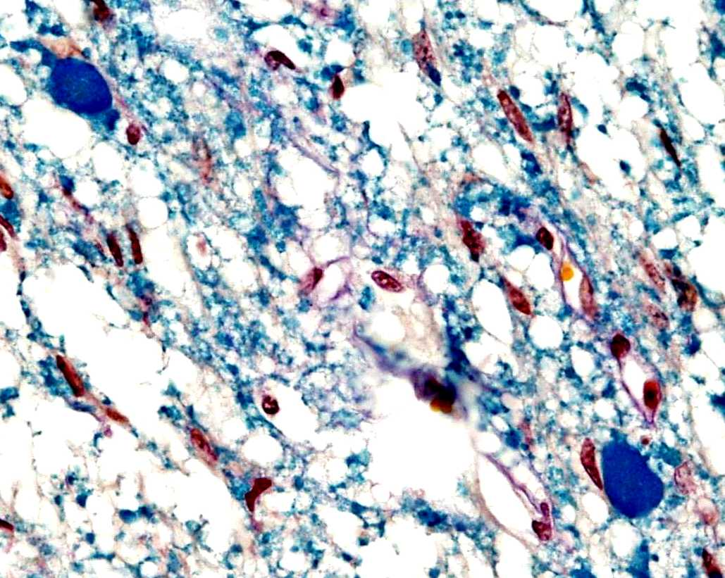

Slide 21
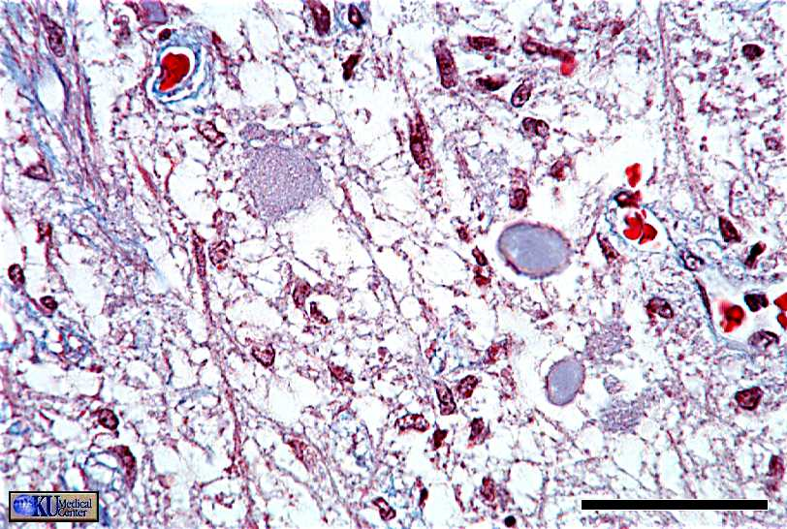

Slide 22
CONTROL HIPOTALÁMICO DE LA HIPÓFISIS:

Slide 23
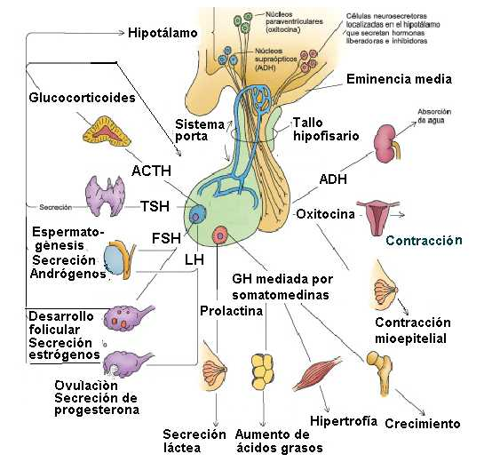

Slide 24
Cápsula de tejido conectivo laxo Tabiques de tejido conectivo laxo Tejido intersticial con fibras reticulares Abundantes capilares fenestrados
Estroma
Parénquima
TIROIDES
Folículos tiroideos
Células foliculares Células parafoliculares Coloide tiroideo
FOLICULARES
CÉLULAS
Forman un epitelio cúbico simple Son células secretoras de proteínas Núcleo esférico, central, de cromatina laxa RER desarrollado hacia la base y mitocondrias Gránulos secretores, lisosomas y vacuolas en la región apical Microvellosidades apicales

Slide 25
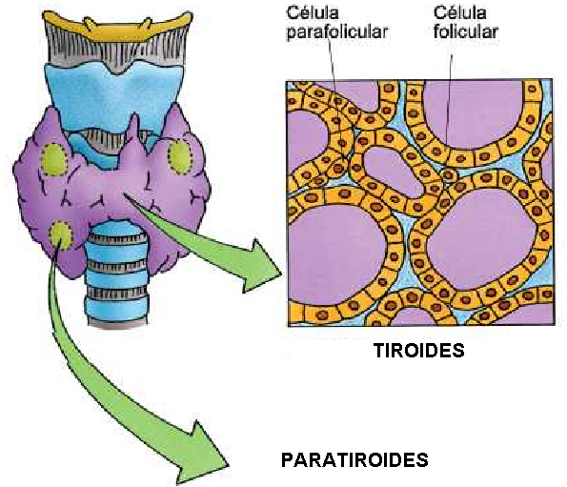

Slide 26
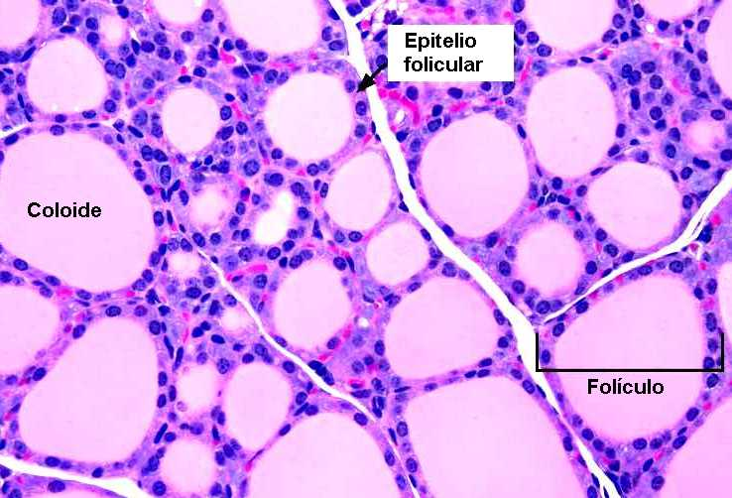

Slide 27
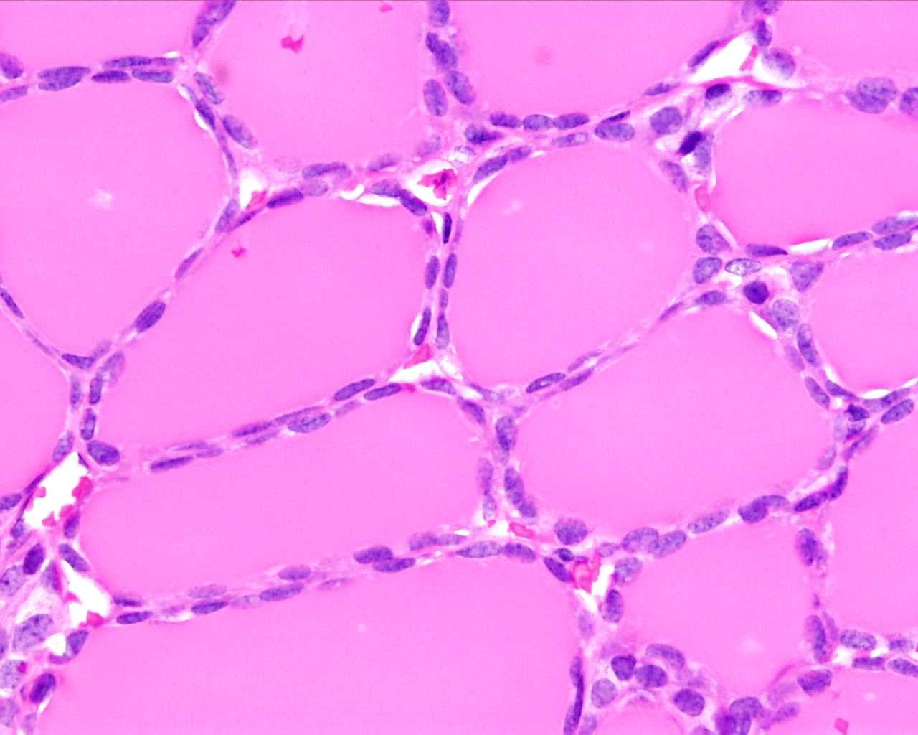

Slide 28
ETAPAS EN LA SÍNTESIS Y SECRECIÓN DE LAS HORMONAS TIROIDEAS:
1. Síntesis de la tiroglobulina y almacenamiento en el coloide.
2. Captación del yoduro de la sangre.
3. Transformación del yoduro en yodo.
4 Yodación de los radicales tirosilo de la tiroglobulina.
5. Captación del coloide por las células foliculares mediante pinocitosis, estimulada por la TSH.
6. Digestión de la tiroglobulina por los lisosomas.
7. Liberación de la triyodotironina (T3) y tetrayodotironina (T4), la monoyodo y diyodotironina no van a la sangre

Slide 29
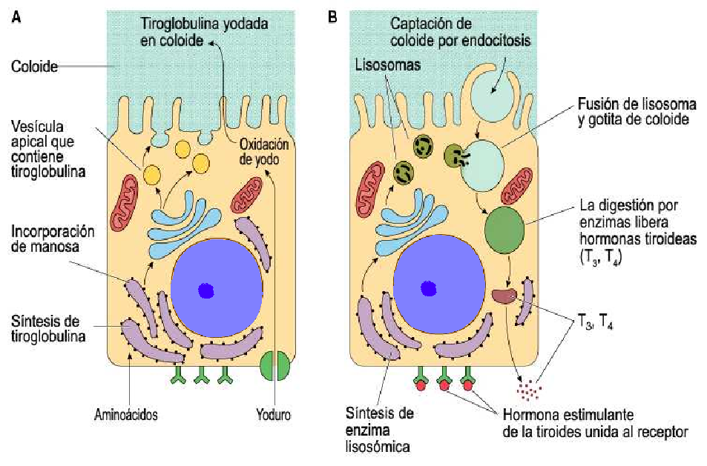

Slide 30
EFECTOS DE LAS HORMONAS TIROIDEAS:
La T3 y la T4 estimulan la respiración celular y la fosforilación oxidativa en las mitocondrias de todas las células.
Aumentan el número de mitocondrias y el número de crestas en éstas.
Aumentan la absorción de hidratos de carbono en el intestino.
En el embrión y el feto influyen sobre el crecimiento corporal y el desarrollo del sistema nervioso.
Casi todos sus efectos son secundarios a sus efectos sobre el metabolismo.

Slide 31
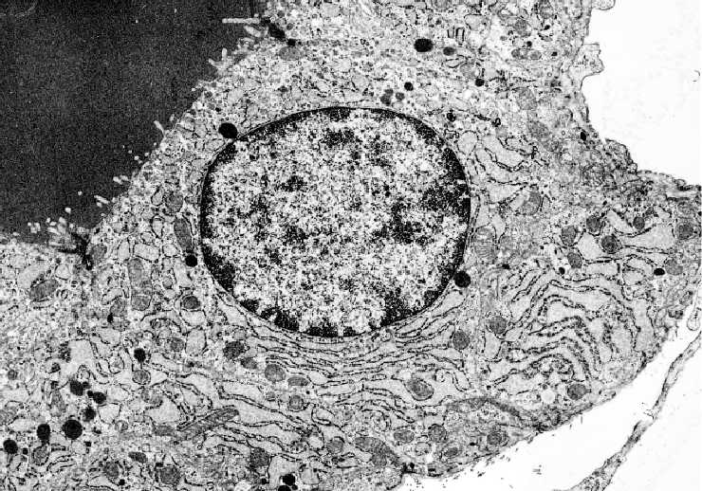

Slide 32
Se encuentran solas o en acúmulos pequeños en el epitelio folicular.
Son más grandes que las foliculares.
No alcanzan al coloide tiroideo.
Su núcleo es esférico y de cromatina laxa.
Posee un RER moderadamente desarrollado.
El aparato de Golgi bien desarrollado.
Mitocondrias alargadas.
Gránulos secretores densos en la base.
Segregan calcitonina que inhibe la resorción ósea causada por los osteoclastos.
Se libera ante un aumento del calcio plasmático.
CÉLULAS PARAFOLICULARES (CÉLULAS C)

Slide 33
Cuatro pequeñas glándulas adheridas a la tiroides, las paratiroides superiores y las inferiores, derivadas de la cuarta y tercera bolsas faríngeas.
PARATIROIDES
Cápsula delgada de tejido conectivo laxo
Tabiques delgados
Tejido intersticial con capilares fenestrados
ESTROMA
PARÉNQUIMA
Cordones celulares formados por:
Células principales
Células oxífilas
Oscuras
Claras

Slide 34
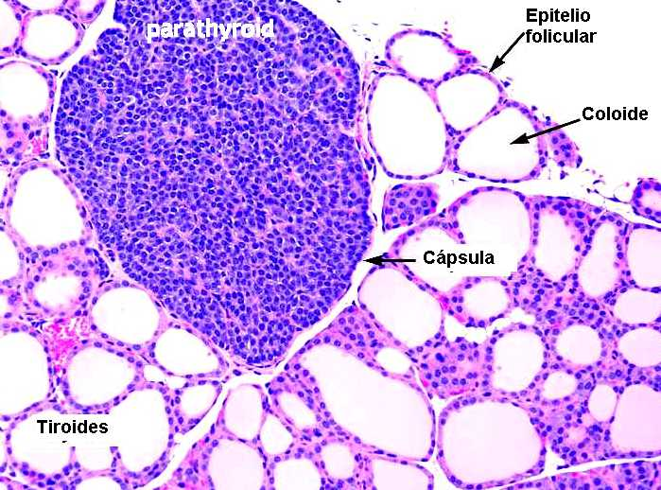

Slide 35
Células poliédricas pequeñas, de 5 a 8 μm de diámetro
Núcleo vesiculoso y citoplasma eosinófilo.
Aparato de Golgi yuxtanuclear, RER abundante.
Gránulos densos que contienen la paratohormona.
Son las células activas en la producción de la hormona.
CÉLULAS PRINCIPALES OSCURAS
CÉLULAS PRINCIPALES CLARAS
Son más grandes, más claras, con menos gránulos.
Contienen abundantes gránulos de glucógeno.
Parecen encontrarse en fase inactiva
Son más grandes que las principales.
Son intensamente acidófilas.
Contienen gran cantidad de mitocondrias.
Se desconoce su función.
CÉLULAS OXÍFILAS

Slide 36
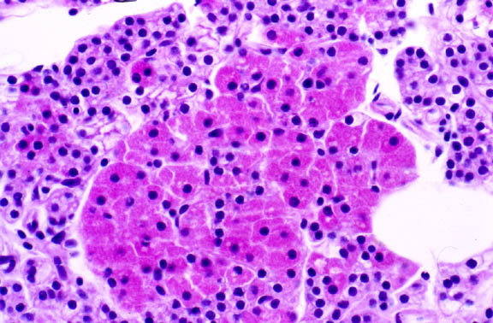

Slide 37
FUNCIONES DE LA PARATIROIDES:
La paratohormona mantiene los niveles de calcio plasmático y del líquido intersticial actuando sobre los huesos, los riñones y el tubo digestivo:
En los huesos estimula a los osteoblastos para que segreguen el factor estimulador de los osteoclastos que aumentan la resorción ósea con liberación de calcio.
En los riñones impide la pérdida de calcio por la orina y de manera indirecta estimula la producción de vitamina D.
La vitamina D incrementa la captación de calcio en el tubo digestivo.

Slide 38
Son grupos redondeados de células dentro del páncreas.
Ocupan aproximadamente el 1,5 % del volumen del páncreas.
Hay cerca de un millón en el páncreas humano.
Están rodeados por una fina capa de tejido conectivo.
Se tiñen menos que los acinos pancreáticas.
Con métodos especiales se distinguen cinco tipos celulares:
Células alfa, células beta, células delta, células F y células G.
Las células alfa son poco numerosas, de mayor tamaño y gránulos gruesos, producen glucagón, hormona que estimula la glucogenolisis hepática aumentando la glicemia.
Las células beta son más numerosas predominan hacia el centro del islote y producen la insulina, con acción hipoglucemiante.
Las células delta, son pequeñas y muy poco numerosas, producen la somatostatina, que inhibe la secreción de las células alfa y beta, También inhibe la secreción GH.
Las células F o PP, también son muy escasas y producen el polipéptido pancreático que inhibe la secreción exocrina del páncreas.
Las células G segregan gastrina que estimula la secreción de HCl, y la motilidad y el vaciamiento gástrico.
PANCREÁTICOS
ISLOTES

Slide 39
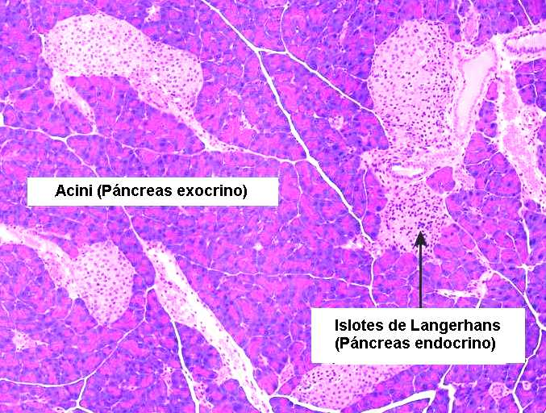

Slide 40
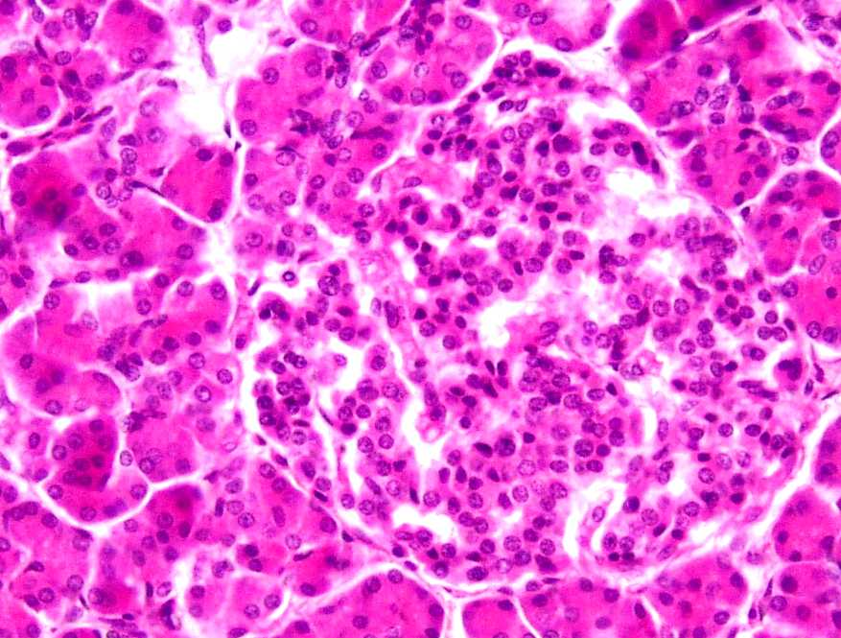

Slide 41
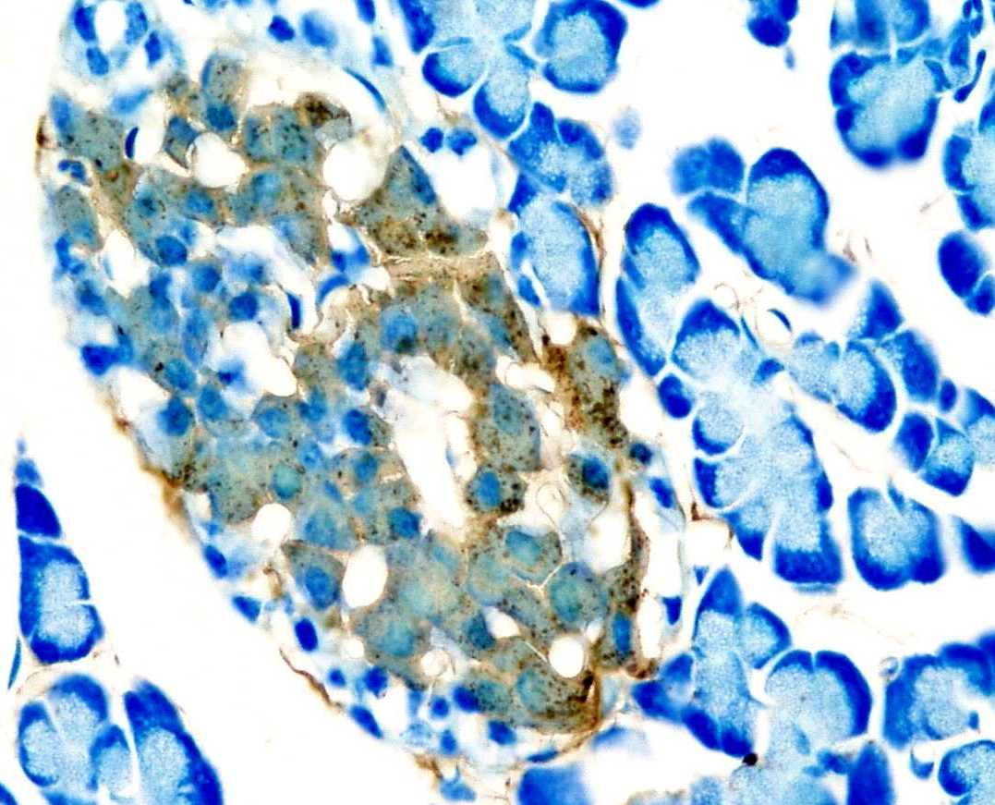

Slide 42
Cápsula de tejido conectivo denso irregular
Estroma intersticial con fibras reticulares
Tejido conectivo que acompaña a los vasos
Gran cantidad de capilares fenestrados
SUPRARRENALES
ESTROMA
PARÉNQUIMA
Zona glomerular
Zona fascicular
Zona reticular
CORTEZA
MÉDULA
Células secretoras de adrenalina
Células secretoras de noradrenalina
Células ganglionares

Slide 43
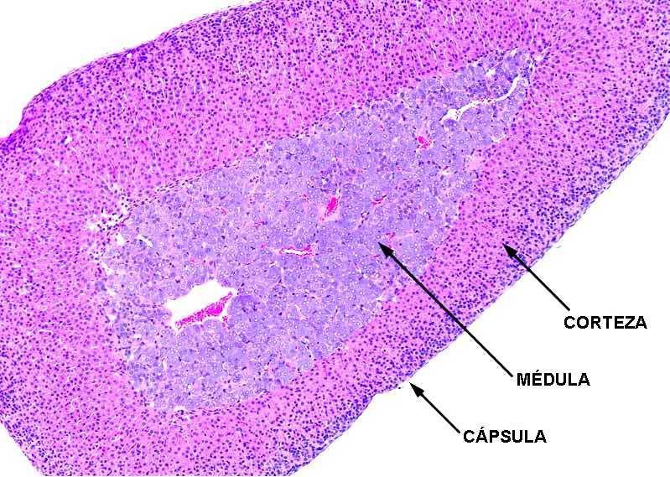

Slide 44
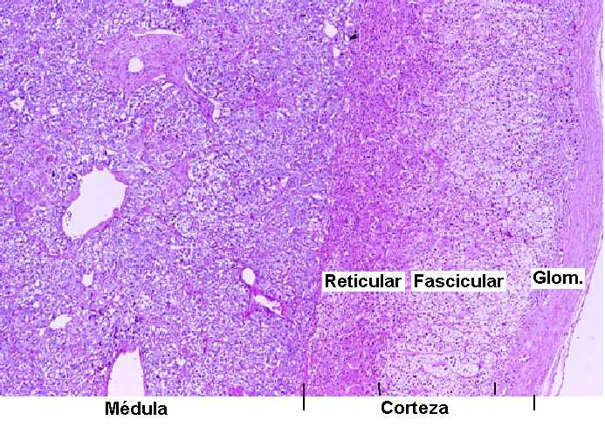
vena

Slide 45
Células cilíndricas
Agrupadas en acúmulos globulosos
Núcleo esférico de cromatina laxa
Citoplasma acidófilo con grumos basófilos
Inclusiones de lípidos en el citoplasma
ZONA GLOMERULAR
ZONA FASCICULAR
ZONA RETICULAR
Células poliédricas de citoplasma basófilo
Agrupadas en cordones perpendiculares a la cápsula
Gran número de inclusiones lipídicas (espongiocitos)
Mitocondrias con crestas tubulares.
Gran desarrollo del REL
Células dispuestas en cordones que forman una red
Sus células son de menor tamaño y citoplasma acidófilo
Poca cantidad de inclusiones de lípidos
Algunas pueden presentar pigmento pardusco
Algunas células presentan signos de degeneración

Slide 46
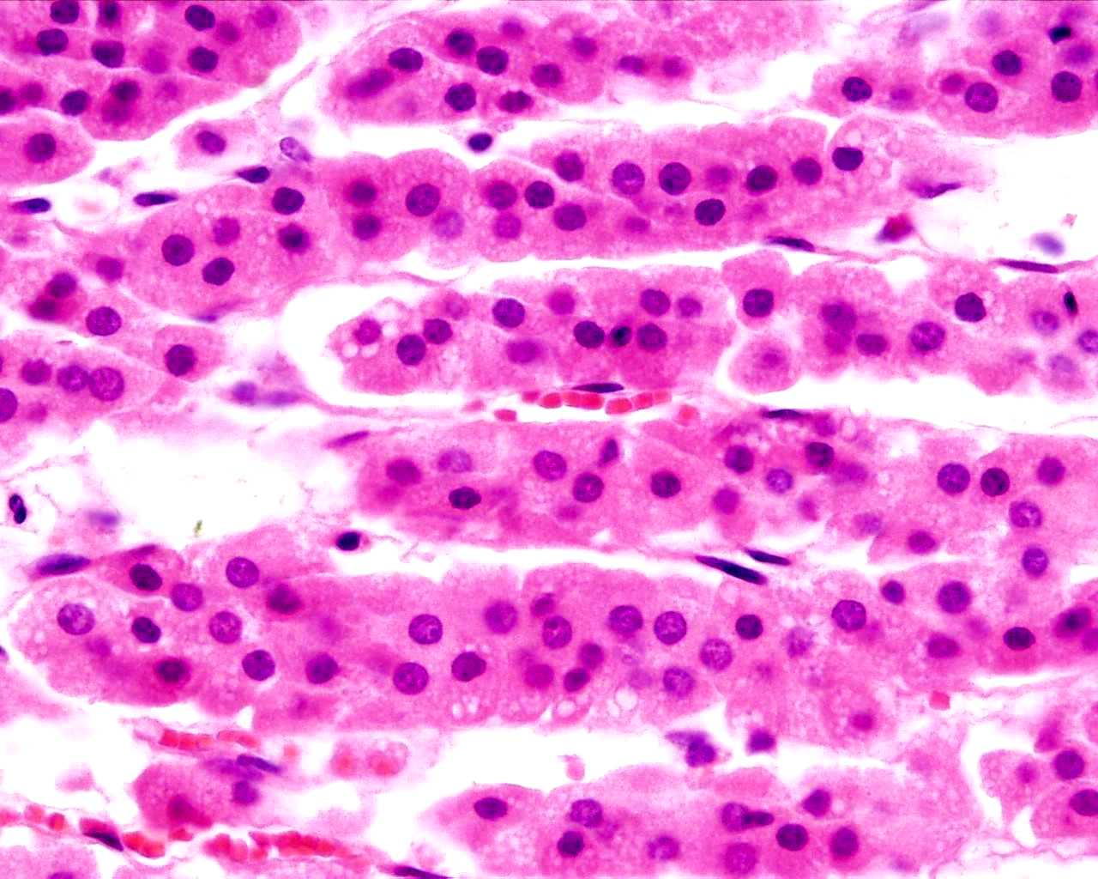

Slide 47
FUNCIONES DE LA CORTEZA SUPRARRENAL:
1. La zona glomerular segrega mineralocorticoides, el más importante es la aldosterona que estimula la reabsorción de sodio en el túbulo distal, en las glándulas salivales y sudoríparas y en el estómago.
2. La zona fascicular segrega glucocorticoides, como la hidrocortisona (cortisol) y la corticosterona que actúan sobre el metabolismo de proteínas, carbohidratos y lípidos, promueven la gluconeogénesis a partir de las proteínas, aumentando la glicemia, movilizan los lípidos, inhiben la síntesis de ADN principalmente del tejido linfático atenuando la respuesta inmune, tienen una intensa acción antiinflamatoria.
3. En la zona fascicular y reticular se producen hormonas masculinas principalmente dehidroepiandrosterona con efectos masculinizantes y anabolizantes cinco veces menos potentes que la testosterona.

Slide 48
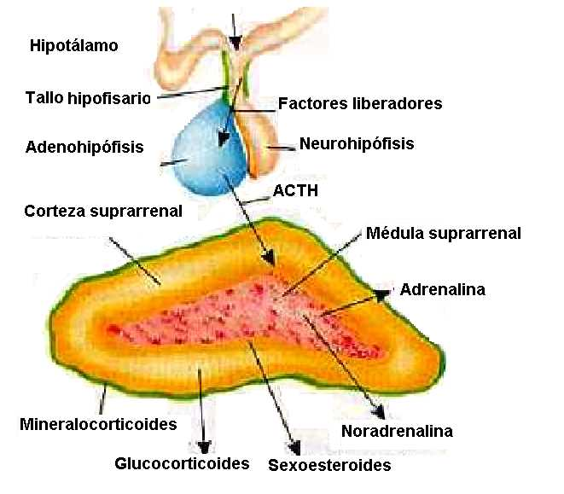

Slide 49
Células poliédricas grandes agrupadas en cordones
Se tiñen con sales de cromo: reacción cromafín.
Presentan aparato de Golgi notable, mitocondrias y gránulos densos a la microscopía electrónica.
Capilares y vénulas entre ellos, células polarizadas.
Por el lado del capilar recibe fibras preganglionares
Hacia el lado venoso acumula y vierte su secreción
Sus células producen adrenalina y noradrenalina, mediadores químicos postganglionares del sistema nervioso simpático.
Células nerviosas ganglionares simpáticas, aisladas o en grupos.
En la cavidad torácica y abdominal existen grupos de células similares en el origen y la función de las células cromafines medulares denominados paraganglios
SUPRARRENAL
MÉDULA

Slide 50
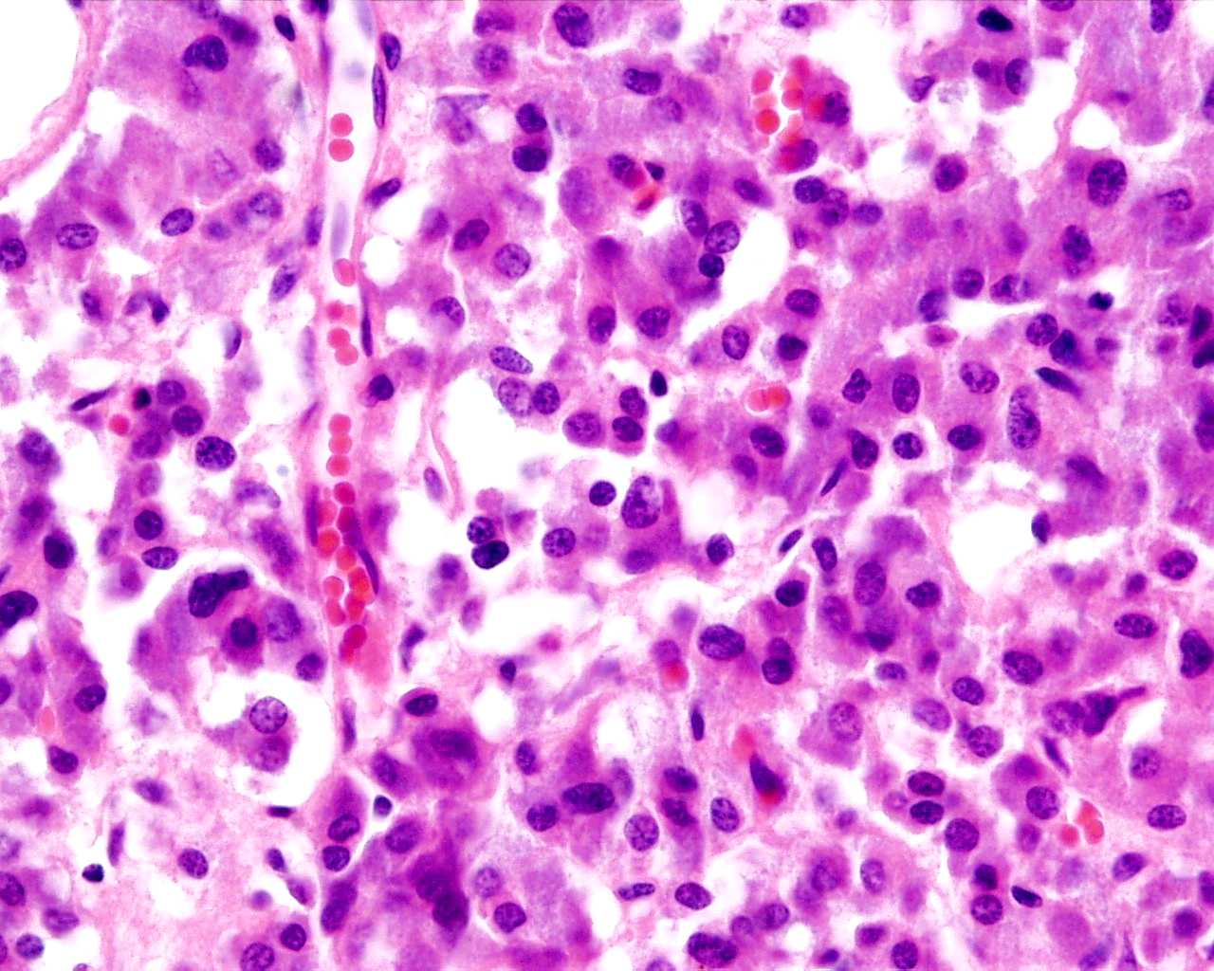

Slide 51
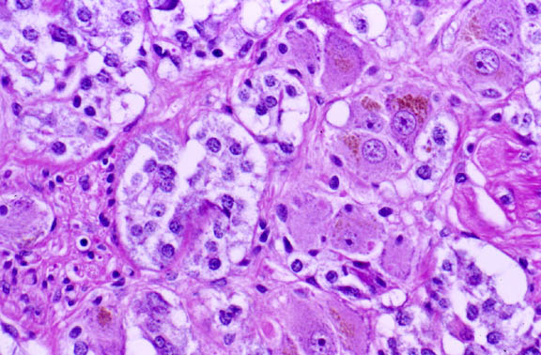

Slide 52
Evaginación posterior del techo del tercer ventrículo. Cubierta por la piamadre. Dividida en lobulillos por tabiques de tejido conectivo. Presenta dos tipos celulares: pinealocitos y astrocitos. Los pinealocitos son células con prolongaciones largas que presentan dilataciones en sus extremos en contacto con capilares y a veces con otras células Núcleos esféricos con nucléolos prominentes Presentan más REL que RER, aparato de Golgi pequeño. Gránulos secretores, algunos con centros densos Citoesqueleto bien desarrollado: microtúbulos y microfilamentos y listones sinápticos (estructuras tubulares densas recubiertas por vesículas esféricas) Segregan melatonina, más por la por la noche Poseen serotonina y enzima hidroxiindolmetiltransferasa Los astrocitos presentan un núcleo heterocromático alargado, RER desarrollado y prolongaciones largas con microtúbulos, filamentos intermedios y microfilamentos Concreciones de fosfato y carbonato de calcio, son estructuras laminares concéntricas (arena cerebral)
PINEAL

Slide 53
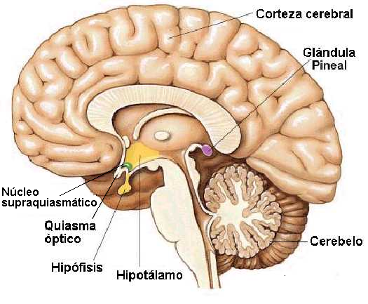

Slide 54
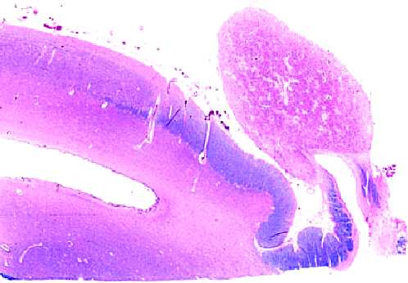

Slide 55
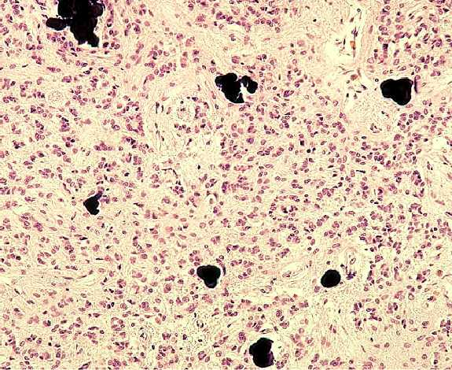

Slide 56
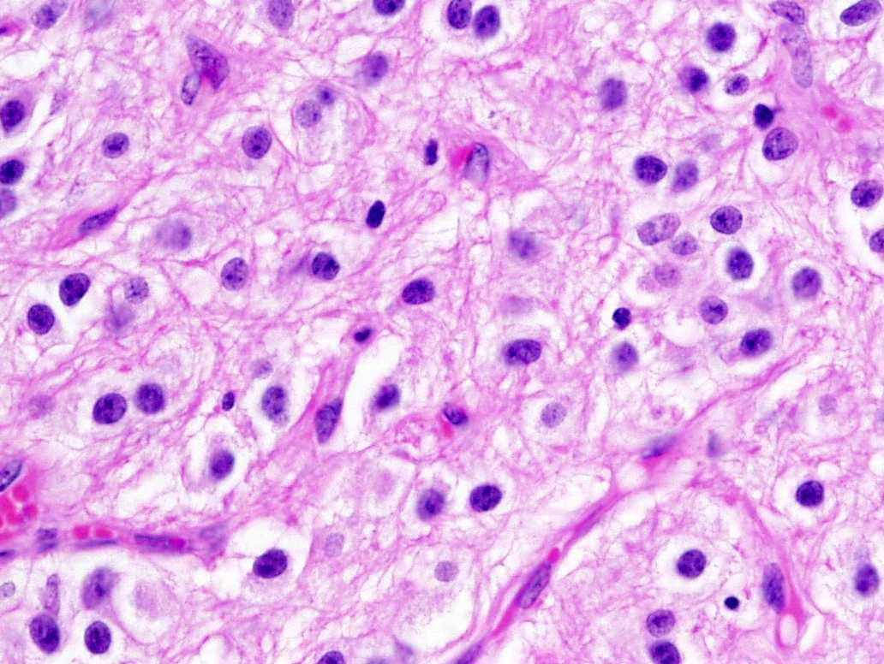

Slide 57
FUNCIONES DE LA GLÁNDULA PINEAL:
La melatonina puede actuar como antioxidante para proteger al SNC del efecto de los radicales libres originados por el estrés oxidativo.
Las concentraciones de serotonina, melatonina y de la enzima hidroxiindol metiltransferasa (HIOMT) sufren variaciones ritmicas durante las 24 horas del día.
Los estímulos luminosos captados por la retina son llevados al cerebro, desde allí son transmitidos al ganglio cervical superior y fibras de éste descargan noradrenalina en la proximidad de los pinealocitos
La glándula pineal actuaría como un transductor neuroendocrino que transforma los estímulos nerviosos en descargas de hormonas, participando de esta forma en el ritmo circadiano, de 24 horas, y en otros ritmos biológicos.

